Slide 1
PLANIFICACIÓN CLASES VIRTUALES HISTORIA, GEOGRAFÍA Y CS. SOCIALES 5°A SEMANA N° 35 FECHA : 23 al 27 de noviembre 2020.
Colegio Jean Piaget
Mi escuela, un lugar para aprender y crecer en un ambiente seguro y saludable

Slide 2
ASIGNATURA /CURSO | Historia, Geografía y Cs. Sociales / 5°A
NOMBRE DEL PROFESOR/A | Daniela Carreño Salinas
OBJETIVO DE APRENDIZAJE PRIORIZACIÓN NIVEL 1 | OA06 Explicar aspectos centrales de la Colonia, como la dependencia de las colonias americanas de la metrópoli, el rol de la Iglesia católica y el surgimiento de una sociedad mestiza.
INDICADORES DE EVALUACIÓN PARA OA | Explican el rol de la Iglesia Católica durante el período colonial, haciendo referencia a aspectos como la evangelización, la educación y las costumbres.
CONTENIDO /HABILIDADES | El rol de la Iglesia Católica durante la colonia ./ H. Usar herramientas geográficas para ubicar, caracterizar y relacionar elementos del espacio geográfico, como regiones, climas, paisajes, población, recursos y riesgos naturales.
OBJETIVO DE LA CLASE | Explicar el rol de la Iglesia Católica durante el periodo colonial en la evangelización, educación y costumbres.
EVALUACIÓN | Responder ticket de salida ( https://forms.gle/rYBwtZhFS3SQJZgf6 ) y enviar a daniela.carreno@colegio-jeanpiaget.cl o al wsp +569 41745325 el día viernes 27 de noviembre.

Slide 3
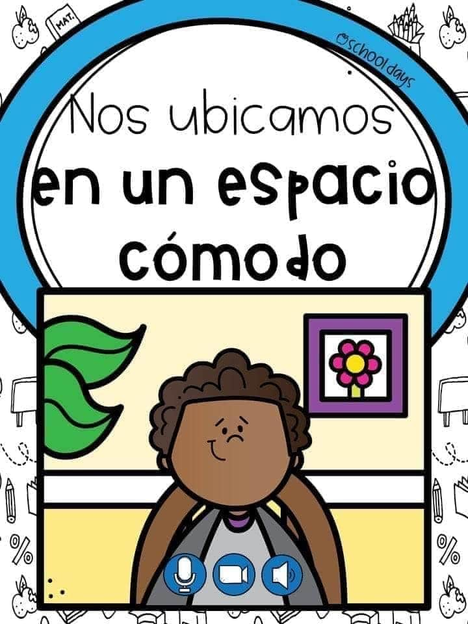

Slide 4
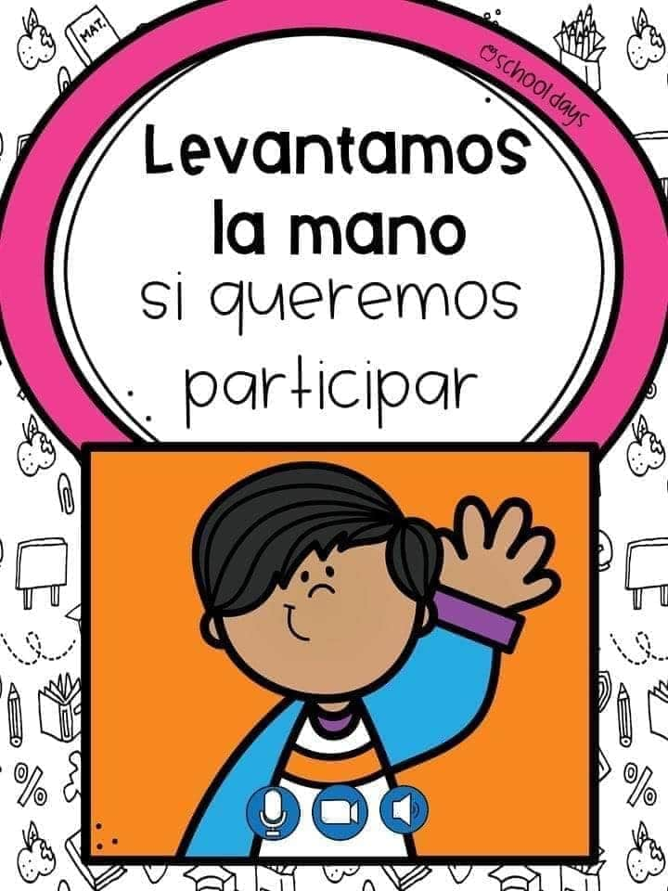

Slide 5
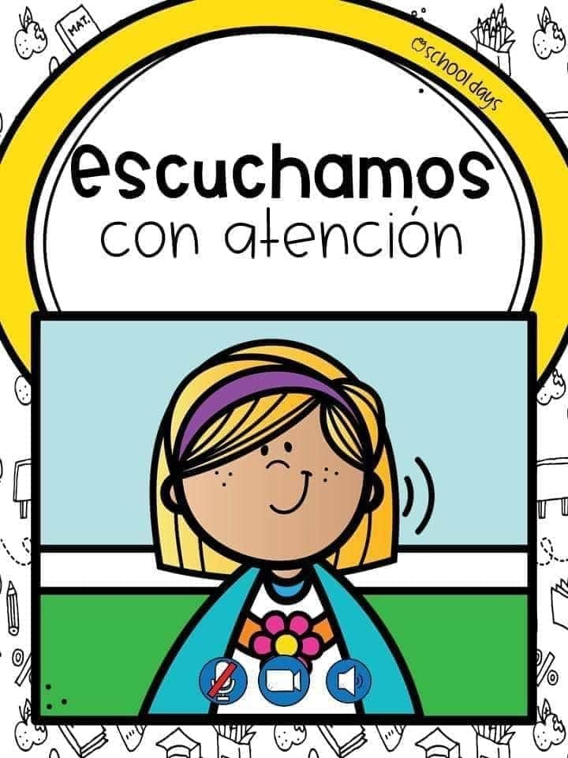
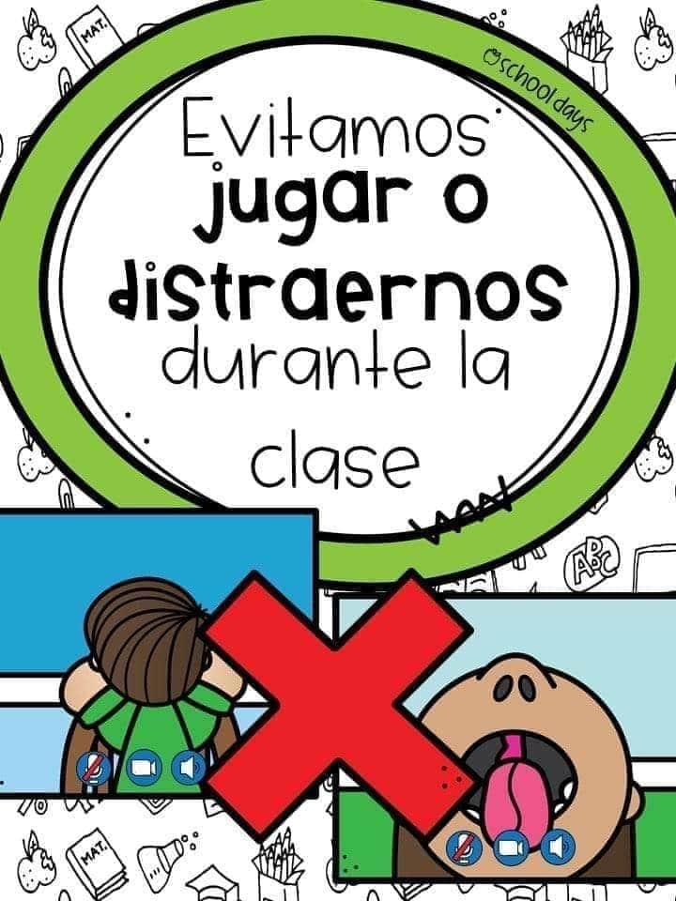

Slide 6
Importante:
Cuándo esté la animación de un lápiz, significa que debes escribir en tu cuaderno
Cuándo esté esta animación de una cámara fotográfica, significa que debes mandar reporte sólo de esa actividad (una foto de la actividad)
Cuándo esté esta animación de un libro, significa que debes trabajar en tu libro de Historia.
Cuándo esté esta animación de un signo de pregunta, significa que debes pensar y analizar, sin escribir en tu cuaderno. Responder de forma oral.

Slide 7
¿Recordemos?

Slide 8
Página 113 de tu libro:

Slide 9
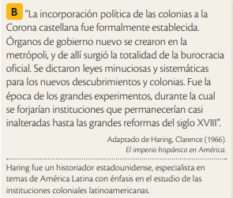
¿Por qué crees tú que se decidió dividir el territorio?
¿Por qué crees tú que los dos primeros virreinatos fueron el de Nueva España y Perú?

Slide 10
El rol de la Iglesia Católica durante la colonia
En esta clase abordaremos el tema:
Objetivo: Explicar el rol de la Iglesia Católica durante el periodo colonial en la evangelización, educación y costumbres.

Slide 11
Observemos con mucha atención el siguiente video, pon mucha atención al periodo colonial que allí se presenta:
https://www.youtube.com/watch?v=ZSYsLuaPou0

Slide 12
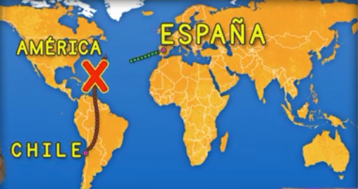
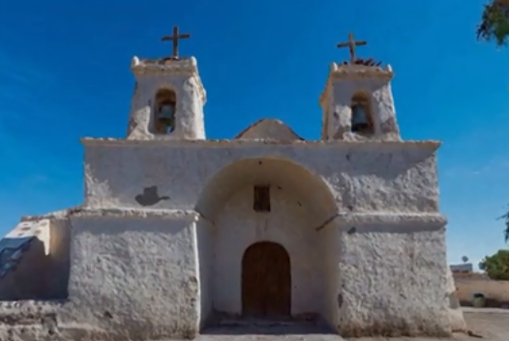
¿Qué entiendes por el periodo colonial?
¿Qué era el monopolio comercial?
Colonias sólo podían comerciar con España, con ningún otro país.
¿Por qué crees tú que la Iglesia Católica fue muy importante?
¿Qué es evangelizar?
Expandir la religión.

Slide 13
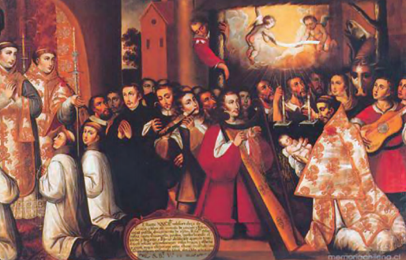
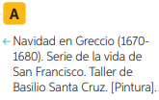
En la página 120 de tu libro, se presenta la siguiente información:
¿De qué manera la evangelización cumplía con los vínculos de patronato?

Slide 14
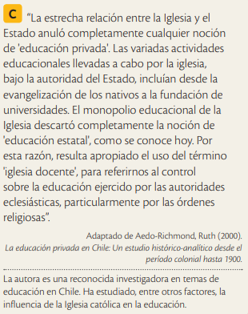
Página 121 de tu libro:
¿Qué situaciones o estrategias formaban parte de las tareas de evangelización? Descríbelas.

Slide 15
¿Qué información de las fuentes es relevante para describir las funciones de la Iglesia en el periodo colonial?, ¿por qué?

Slide 16
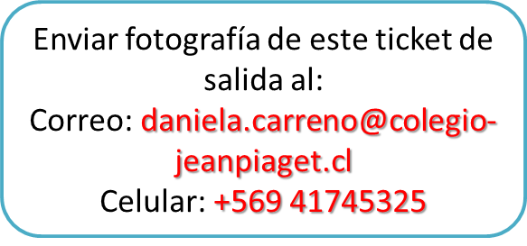
1) ¿Qué función tuvo la Iglesia católica en cuanto a la evangelización de las colonias?. 2) ¿Qué relación existían entre la iglesia Católica y la educación? 3) En la actualidad, ¿Se mantienen las mismas costumbres católicas instauradas durante la colonia? ¿Por qué?
TICKET DE SALIDA
HISTORIA, GEOGRAFÍA Y CS. SOCIALES
SEMANA 35
Nombre: _______________________________________
Ticket disponible en https://forms.gle/rYBwtZhFS3SQJZgf6

